Slide 1

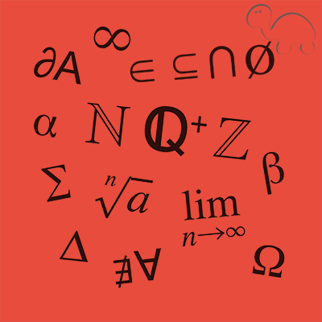
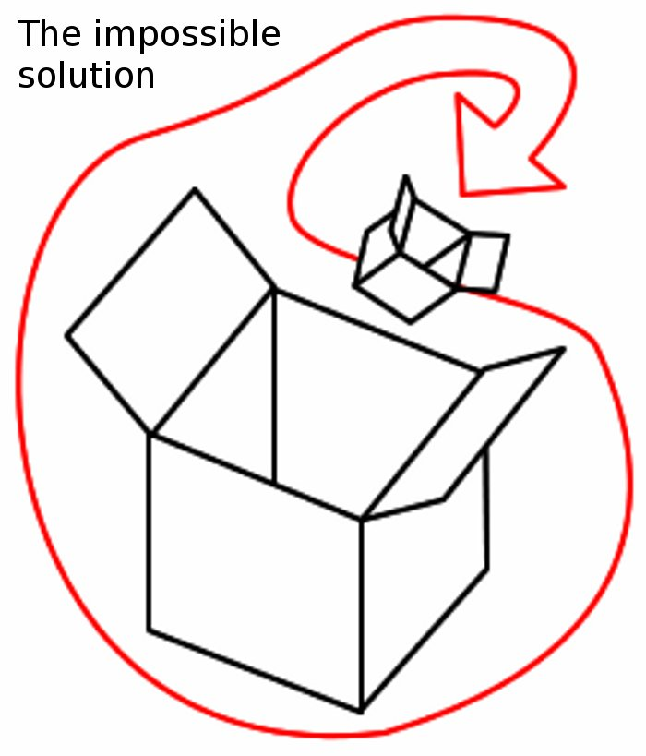
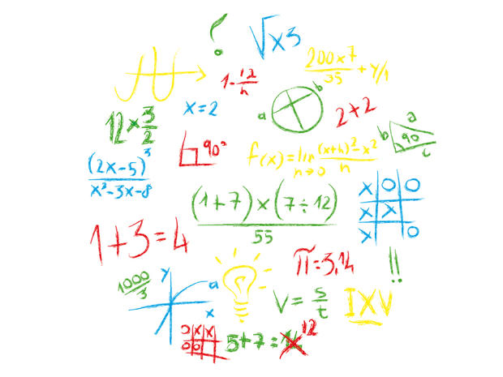
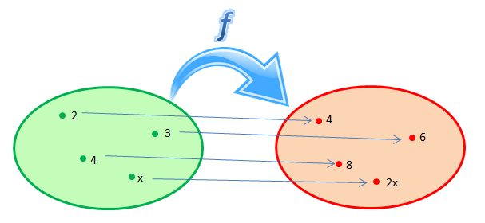
1
NUMERI
2
SIMBOLI
5
LOGICA
9
ARITMETICA
Ottieni 1 unità dalla banca in qualunque turno.
1
Ottieni 1 unità dalla banca in qualunque turno.
1
Ottieni 1 unità dalla banca in qualunque turno.
3
Ottieni 3 unità dalla banca in qualunque turno.
6
10
FUNZIONI
Ottieni 3 unità dalla banca in qualunque turno.
3

